Slide 1
我最喜歡的動物
介紹著：欒慎勛

Slide 2
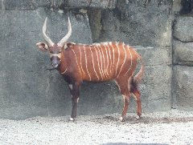
斑哥羚羊
草食性，吃嫩芽、樹葉、水果。本園餵食粒狀飼料、苜蓿草粒、青牧草、甘藍、胡蘿蔔、乾草、礦鹽。

Slide 3
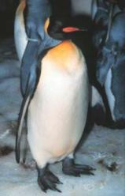
國王企鵝
主要以魚維生，特別喜歡吃小型的
國王企鵝在圈養環境下
壽命可達15-20年。有2個亞種，A. p. patagonicus分佈於南美福克蘭群島及南喬治亞島，而A. p. halli則分佈於南非南端的海域及紐西蘭南方的海域。

Slide 4
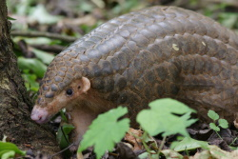
穿山甲
頭呈圓錐狀，吻端尖，眼小，眼瞼厚。除了吻部、臉頰、下顎、喉部、腹部及四肢內側外，全身都覆蓋著灰褐色的鱗片。四肢短，具五爪，前肢發達。口腔中沒有牙齒。食蟲性，以白蟻、螞蟻為主。本園餵食麵包蟲、蜂蛹、蘋果、蛋黃、蠶蛹粉、酵母粉、椰子粉、保益兒、蟻窩。

Slide 5
資料來源
http://newweb.zoo.gov.tw/Pager/Show/ZooData_Index_Show.aspx?Animal_ID=76http://newweb.zoo.gov.tw/Pager/Show/ZooData_Index_Show.aspx?Animal_ID=118
http://newweb.zoo.gov.tw/Pager/Show/ZooData_Index_Show.aspx?Animal_ID=12

